Slide 1
SE: Sprint Review 1
Gruppe: Auron (PO), Dennis (TE), Simon (Dev)
Projekt: Jump‘N‘Run

Slide 2
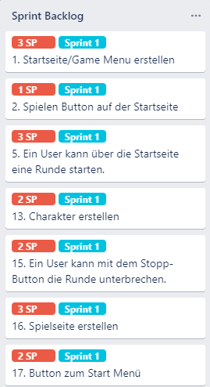
Unser Backlog

Slide 3
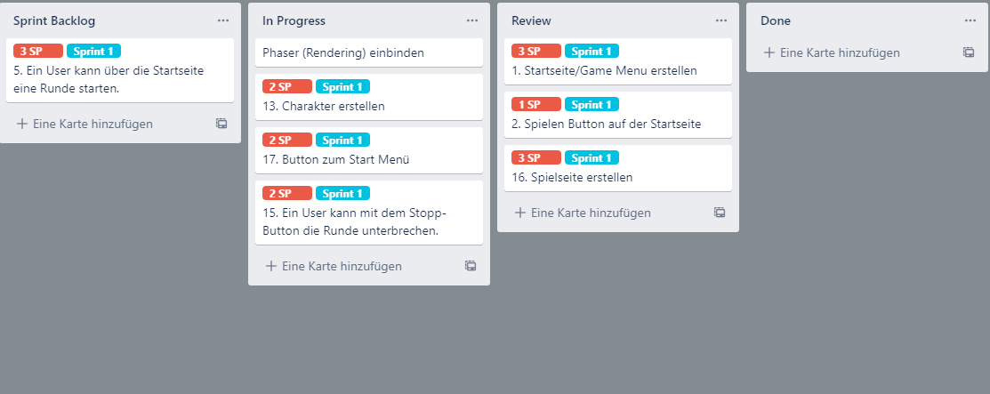
Der heutige Fortschritt

Slide 4

Alter Stand (Was war vorher?)
- Backlogitems
Definition of Done

Slide 5
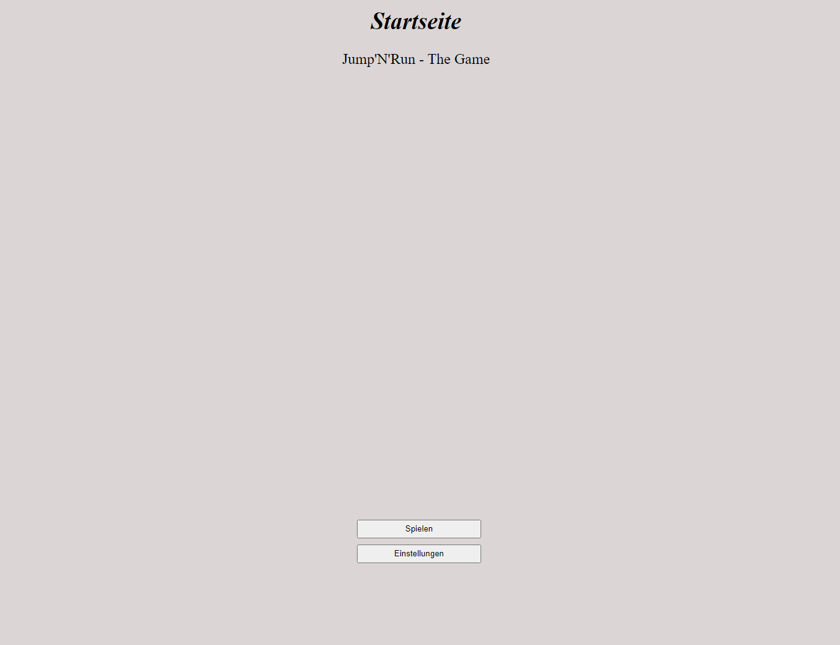
Neuer Stand (Was ist jetzt?)
- Verbinden der Startseite und des Spiels
- Git Push/Commit
- Neues Backlogitem: Phaser (für Rendering)

Slide 6
Was lief gut?
- Visual Studio Code (+Erweiterungen) vorhanden
- Aufteilung BLI
- Absprache

Slide 7
Was lief schlecht?
- Verplant mit Backlogitems & Aufwand
- Abhängigkeiten nicht vollständig durchdacht
- Wenig Tests, da schwierig umzusetzen (eher BDD)
- Verzicht Unity, da ungeeignet
Schnelles Wechseln auf Webseite statt App

Slide 8
Quality Assessment
- DoD beachtet

